Slide 1
AI 大模型通识课
大模型基础原理 | 基于FlagOS 本地部署大模型
Notes:
本次课程聚焦AI大模型，旨在深入探讨其基础原理，并介绍基于FlagOS的本地部署方法。大模型时代已然来临，它如同超级图书馆的管理员，存储并理解着人类知识。掌握大模型基础原理，能让我们理解其如何实现各种强大功能。而基于FlagOS本地部署大模型，可满足特定场景需求，提升使用效率和数据安全性。让我们一同开启这场大模型探索之旅。

Slide 2









你用过以下这些吗？
对话
写作
问答
但它们只是"会对话"的AI
Notes:
大家或许都用过DeepSeek或ChatGPT，它们能进行对话、写作、问答，功能看似强大。在日常工作和生活里，我们习惯借助它们获取信息、寻求建议。但实际上，它们只是“会对话”的AI。这意味着它们更多是在提供建议，处于被动回应的层面，无法主动执行任务，存在一定的局限性。

Slide 3
案例1：深夜办公室的对话助手
深夜2点
"帮我生成一份完整的汇报材料，包括PPT大纲和数据分析"
10分钟
6封
邮件回复草稿
完成材料生成
Notes:
在深夜2点的办公室，员工面临着巨大的工作压力。在这个时候，对话式AI助手展现出强大的能力。员工提出“帮我生成一份完整的汇报材料，包括PPT大纲和数据分析”的需求，仅用10分钟，AI就完成了材料生成。不仅如此，还顺带完成了6封邮件回复草稿。这充分体现了对话式AI在提高工作效率方面的显著作用，能在员工疲惫的深夜及时提供有力支持，让工作得以高效推进。

Slide 4
对话的局限：只能给建议，不能动手做
对话式AI
行动派AI
提供建议
自动执行
从"问AI怎么写邮件"
到"AI 自己 发邮件、订会议室、整理数据, ..."
Notes:
对话式AI虽已广泛应用，但存在明显局限，它只能提供建议，却无法直接付诸行动。就像我们问它怎么写邮件，它会给出思路和方法，却不能亲自完成邮件的撰写和发送。 而行动派AI则实现了质的飞跃，它能够自动执行任务。从发邮件、订会议室到整理数据，行动派AI都能独立完成。这意味着，我们从单纯向AI询问建议，转变为让AI直接开展工作，极大地提高了效率，也拓展了AI的应用边界。

Slide 5
案例2：OpenClaw为代表的智能体
步骤1：搜索
步骤2：筛选
步骤3：生成
查找相关资料
提取关键信息
撰写完整报告
步骤4：分析
步骤5：发送
步骤6：完成
数据可视化
自动邮件通知
任务闭环
"帮我调研AI行业最新动态，生成一份报告并发送给团队"
📖 AI Agent（智能体） | 能自主执行任务的AI，不只是聊天，能调用工具完成动作
→ AI Agent自动完成全流程
Notes:
以OpenClaw为代表的智能体，展示了AI自主执行任务的强大能力。当收到“调研AI行业最新动态，生成报告并发送给团队”的指令，它会按步骤行动。先搜索相关资料，广泛查找信息，然后筛选出关键信息，为生成报告做准备。接着撰写完整报告，再对数据进行可视化分析。最后自动邮件通知，完成任务闭环。 这表明AI Agent不只是会聊天的AI，它能调用工具完成实际动作，实现任务的自动执行，开启了AI从提供建议到自主行动的新时代。

Slide 6
AI 的大脑
对话式应用
AI Agent
DeepSeek/ChatGPT/写报告
OpenClaw/数字员工/自动执行
应用层·已讲
进阶层·当前
无论对话还是行动，背后都是同一个"大脑"
大模型
Notes:
前面我们介绍了对话式应用，如DeepSeek、ChatGPT这类能写报告的对话式AI，属于应用层。而现在我们来到进阶层，聚焦以OpenClaw为代表的AI Agent，也就是能像数字员工一样自动执行任务的智能体。 尽管对话式应用和AI Agent在功能表现上有所不同，一个侧重于对话交流，一个强调自主执行任务，但它们背后依靠的是同一个“大脑”——大模型。大模型就像一个强大的中枢，为不同类型的AI应用提供核心支持。

Slide 7
课程结构
1
"无所不能"的AI
2
AI究竟怎么做到的？
大模型时代来临
大模型推理
3
如何成为"无所不能"的AI？
4
大模型背后的算力
大模型训练
开源AI系统软件栈：FlagOS
5
实操演示
附录
如何基于FlagOS本地运行大模型
参考和学习资源
致谢
感谢支持本课程的人员
Notes:
本次课程围绕大模型展开，包含五个主要部分。先介绍“无所不能”的AI，开启大模型时代；接着探讨AI实现的原理，即大模型推理；再阐述如何训练出“无所不能”的AI；之后剖析大模型背后的算力及开源AI系统软件栈FlagOS；最后进行实操演示。附录提供参考资源，结尾致谢相关人员。

Slide 8
PART 1
"无所不能"的AI
大模型时代来临
Notes:
前面我们了解了AI在对话和执行任务方面的应用案例及相关原理。现在，我们将进入一个全新的篇章——“无所不能”的AI，大模型时代来临。大模型就像超级图书馆的管理员，它究竟有怎样的魅力和能力？接下来让我们一探究竟。

Slide 9

什么是大模型？
想象一个 超级图书馆 ，里面存储了人类历史上几乎所有的知识和信息。
大模型就像这个图书馆的管理员，不仅记住了所有内容，还理解了它们之间的 关联和规律 。
参数规模（Deepseek-v3）
6710亿
📖 参数（Parameters） | 模型中的可调变量，类似大脑的神经元连接强度
Notes:
要理解大模型，不妨想象一个超级图书馆，馆藏囊括人类历史几乎所有知识信息。大模型就如同这图书馆的管理员，不仅能记住所有内容，更能洞悉其中的关联和规律。 大模型的参数规模达到6710亿，这些参数是模型中的可调变量，如同大脑神经元的连接强度，它们决定了大模型对知识的掌握和运用能力。参数规模越大，大模型就越能精准地理解和处理复杂信息，为我们提供更准确、更有价值的服务。

Slide 10
生成式AI的魔法
文字生成
图片生成
文章、代码、诗歌、邮件...
绘画、设计、摄影、插画...
声音生成
视频生成
音乐、配音、音效、语音...
动画、短片、特效、剪辑...
📖 多模态（Multimodal） | 能同时理解并生成文字、图片、声音、视频等多种内容
Notes:
生成式AI宛如一位全能魔法师，拥有令人惊叹的魔法。它在文字生成领域，能创作文章、代码、诗歌、邮件等，无论是严谨的学术论文，还是优美的诗歌，都能信手拈来。 在图片生成方面，绘画、设计、摄影、插画等都不在话下，能满足不同的创意需求。声音生成上，音乐、配音、音效、语音等都能轻松生成，为作品增添独特的听觉体验。视频生成领域，动画、短片、特效、剪辑等也能完美呈现。 这种多模态能力，使生成式AI能同时理解并生成文字、图片、声音、视频等多种内容，极大地拓展了其应用范围和价值。

Slide 11
核心原理：预测游戏
大模型的核心能力就是"词语接龙"——预测下一个最可能出现的词
人工
智能
是
指
？
候选词1 ✓
候选词2
候选词3
计算机
一种
由
概率: 45%
概率: 30%
概率: 25%
📖 Autoregressive Generation（自回归生成） | 每次基于已生成内容预测下一个词
Notes:
大模型的核心原理如同一场预测游戏，本质是“词语接龙”，即预测下一个最可能出现的词。以“人工智能是指”为例，有“计算机”“一种”“由”三个候选词，其概率分别为45%、30%、25% ，“计算机”概率最高，最有可能成为下一个词。 这种预测方式被称为自回归生成，每次都基于已生成的内容来预测下一个词。这一原理看似简单，却赋予了大模型强大的能力，让它能生成连贯、有逻辑的文本，是大模型能够实现文本生成等诸多应用的关键所在。

Slide 12
长距离依赖理解
他养了一只 猫 ，那只 猫 在他最孤独的、每天加班到深夜的、几乎要抑郁的那段日子里，一直默默地陪着他，真的很 可爱 。
猫
猫
可爱
主语
指代
描述
模型能够理解长距离的语义关联
📖 自注意力机制（Self-Attention） | 让模型在看每个词时，自动关联上下文词汇
Notes:
大模型的厉害之处不仅在于“词语接龙”，更在于它能理解长距离的语义关联。就像例子里“他养了一只猫，那只猫在他最孤独的日子里陪着他，真的很可爱”，模型能明白两个“猫”是同一指代，还能把“可爱”和“猫”关联起来。这体现了长距离依赖理解能力。而这一能力的实现依靠自注意力机制，它让模型在处理每个词时，自动关联上下文词汇，从而精准把握语义，就像给模型装上了一双能纵观全局的眼睛。

Slide 13
多层堆叠：Transformer架构
第1层：表层特征
词性、语法结构
第5层：短语理解
短语义单元
第10层：句子理解
完整语义
第20层：抽象推理
逻辑、情感、意图
每一层都在前一层的基础上提取更高级的特征
📖 Transformer | 大模型的核心架构，每一层由多头注意力与前馈网络堆叠而成
Notes:
大模型的Transformer架构是多层堆叠的，每一层都在前一层的基础上提取更高级的特征。在第1层，模型关注表层特征，如词性和语法结构，这是理解文本的基石。到了第5层，模型能够理解短语义单元，开始把握局部的语义信息。 当达到第10层时，模型可以实现句子理解，掌握完整的语义，这是一个重要的跨越。而到了第20层，模型具备抽象推理能力，能理解逻辑、情感和意图，这使得大模型能够处理复杂的任务。 这种层层递进的架构，让大模型逐步深入理解语言，就像我们学习知识一样，从基础到深入，最终具备强大的语义理解和处理能力。

Slide 14
大模型如何工作？
刚才我们了解了大模型的 能力 ：
文本生成
多模态能力
对话式应用
Agent工作流
那么，大模型到底是如何 工作 的呢？
大模型应用的过程其实就是 大模型推理 的过程
让我们通过实际的例子来 拆解 一下
Notes:
前面我们已经了解到，大模型具备文本生成、多模态能力、对话式应用以及Agent工作流等强大能力。那么，大模型是怎样运转起来的呢？实际上，大模型在实际应用中的过程，本质就是大模型推理的过程。接下来，我们会通过具体的例子，深入拆解大模型的工作流程，看看它是如何从输入信息一步步得出输出结果的。

Slide 15
PART 2
AI究竟怎么做到的？
大模型推理
Notes:
前面我们了解了大模型具备文本生成、多模态等能力，现在我们聚焦于“AI究竟怎么做到的”这一问题，深入探索大模型推理的奥秘。大模型推理是运用大模型处理信息并生成结果的重要流程，它的实现过程就如同一场精密的运算。接下来我们会逐步拆解大模型推理流程，揭开AI背后的神秘面纱。

Slide 16
大模型推理流程总览
1
2
3
4
输入处理
逐层计算
预测
生成
文字→数字
理解语义
计算概率
循环迭代
Notes:
大模型推理流程可概括为四个关键步骤。第一步是输入处理，其本质是将文字转化为数字。这是后续所有计算的基础，为模型理解语义做好准备。 第二步是逐层计算，旨在理解语义。大模型通过Transformer架构的多层堆叠，从表层特征逐步提取到抽象推理，不断加深对输入内容的理解。 第三步是预测，也就是计算概率。大模型基于已生成的内容，预测下一个最可能出现的词，这是“词语接龙”核心能力的体现。 第四步是生成，采用循环迭代的方式。不断重复上述步骤，持续生成新的内容，直到满足特定条件为止。这四个步骤环环相扣，共同构成了大模型的推理过程。

Slide 17
Step 1 输入处理
→
Step 2 逐层计算
→
Step 3 预测
→
Step 4 生成
Step 1 输入处理：文字→数字
1.1 分词
1.2 向量化
1.3 位置编码
1.4 最终表示
切分文本
转为向量
添加位置
向量相加
统一示例："What is AI?"
Notes:
大模型推理的第一步是输入处理，即把文字转换为数字，这一过程包括四个关键步骤。首先是分词，将文本切分成Token，就像把句子拆分成一个个有意义的小单元。接着是向量化，把Token映射为高维向量，以此捕捉语义、语法和上下文等特征。然后进行位置编码，为模型提供词语顺序信息，区分不同位置的相同词。最后是最终表示，将语义特征和位置信息融合，形成最终的输入表示。以“What is AI?”为例，经过这四个步骤，输入就转换为机器可理解的数字表示了。

Slide 18
Step 1 输入处理
→
Step 2 逐层计算
→
Step 3 预测
→
Step 4 生成
Step 1.1 分词
将句子切分成Token，并查询词表获得Token ID
"What is AI?"
What
is
AI
?
ID: 1234
ID: 567
ID: 8901
ID: 234
主流词表大小
在这个网站体验分词：
https://tiktokenizer.vercel.app/
输入任意文本，你就能看到它是如何被切分成token的
10万+
每个Token对应唯一的数字ID
Token
📖 Token（词元） | 大模型处理文本的基本单元，可以是单词、子词或字符； Tokenization（分词） | 将原始文本切分成Token序列的过程； BBPE（字节级字节对编码） | 一种在字节级别上应用BPE算法的分词方法，能有效处理多语言和特殊字符
Notes:
大模型推理的第一步输入处理里，分词是关键的初始环节。它将句子切分成Token，并查询词表获得Token ID。就像示例 “What is AI?”，被切分成 “What”“is”“AI”“?” 这些Token，分别对应唯一的数字ID。 主流词表大小达10万 + Token，每个Token都有专属ID，这保证了大模型能精准识别和处理文本。Token是大模型处理文本的基本单元，分词就是将原始文本切分成Token序列的过程。 大家可以通过这个网站https://tiktokenizer.vercel.app/ 体验分词，直观感受文本是如何被切分成token的。

Slide 19
Step 1 输入处理
→
Step 2 逐层计算
→
Step 3 预测
→
Step 4 生成
Step 1.2 向量化
将Token映射为高维向量，捕捉语义特征
AI
Token
Embedding
高维向量
维度越高，模型捕捉细微语义特征的上限就越高，但付出的计算代价也越大。
📖 Embedding（嵌入） | 将Token映射为数值向量的技术； Vector（向量） | 一组有序数字表示特征
Notes:
在大模型推理流程的输入处理阶段，完成分词后，接下来进入向量化环节。此环节将Token映射为高维向量，从而捕捉语义特征。 高维向量的不同维度对应着不同特征。1 - 512维度代表语义特征，这是对词语本身含义的量化体现；513 - 1024维度是语法特征，反映了词语在句子中的语法规则；1025 - 4096维度则为上下文特征，能体现词语在具体语境中的意义。 通过向量化，原本的Token被转化为更具信息承载能力的高维向量，为后续模型理解语义奠定了基础。

Slide 20
Step 1 输入处理
→
Step 2 逐层计算
→
Step 3 预测
→
Step 4 生成
Step 1.3 位置编码
为模型提供词语顺序信息，区分不同位置的相同词
"What is AI?"
"Is What AI"
What
位置1
Is
位置1
is
位置2
What
位置2
AI
位置3
AI
位置3
词向量 + 位置向量 = 最终向量
📖 Positional Encoding（位置编码） | 为模型提供词语顺序信息的技术
Notes:
在大模型推理流程的输入处理环节，位置编码是关键步骤，它为模型提供词语顺序信息，从而区分不同位置的相同词。以“What is AI?”和“Is What AI”为例，同样的词因顺序不同语义也不同，位置编码能让模型识别这种差异。 具体来说，位置编码是给每个词赋予位置向量，将其与词向量相加得到最终向量。这样，模型就能在处理输入时考虑到词语的位置信息，进而更精准地理解语义。位置编码技术极大提升了模型对文本顺序和语义的把握能力。

Slide 21
Step 1 输入处理
→
Step 2 逐层计算
→
Step 3 预测
→
Step 4 生成
Step 1.4 最终表示
将语义特征和位置信息融合，形成最终的输入表示
+
=
词向量
位置向量
最终向量
语义特征
顺序信息
完整表示
Step 1 完成！输入已转换为机器可理解的数字表示
Notes:
在大模型推理流程的输入处理环节，历经分词、向量化、位置编码后，来到了关键的最终表示步骤。此步骤将词向量所携带的语义特征与位置向量包含的顺序信息相融合，从而形成最终向量。 这一融合意义重大，它使得输入信息拥有了完整的表示，就如同给信息穿上了一件“完整的外衣”，让机器能够更好地理解。至此，Step 1输入处理圆满完成，输入已成功转换为机器可理解的数字表示，为后续的逐层计算、预测和生成奠定了坚实基础。

Slide 22
Step 1 输入处理
→
Step 2 逐层计算
→
Step 3 预测
→
Step 4 生成
Step 2 逐层计算：理解语义
2.1 多角度理解
2.2 深度加工
2.3 层层递进
2.4 缓存加速
通过多层神经网络的计算，模型逐步理解输入的语义、语法和上下文关系
Notes:
完成输入处理后，模型进入Step 2逐层计算阶段，此阶段旨在理解输入的语义。该阶段主要包含四个方面。 多角度理解，借助Self - Attention机制，让每个词关注其他所有词，可全面把握语义。深度加工则是通过前馈网络对每个词进行独立非线性变换，提炼高层语义，将表面形式抽象为更具内涵的表示。 层层递进依靠多层堆叠，从表层特征开始，逐层提取更高级的特征，最终实现对完整语义和抽象推理的理解。缓存加速利用KV缓存，避免重复计算，能大幅提升生成速度。 通过多层神经网络计算，模型能逐步理解输入的语义、语法和上下文关系。

Slide 23
Step 1 输入处理
→
Step 2 逐层计算
→
Step 3 预测
→
Step 4 生成
Step 2.1 多角度理解
通过Self-Attention机制，让每个词都能"看到"其他所有词
处理 "What is AI?"
What
is
AI
← is
→ What
→ What
← AI
← AI
→ is
Q (Query)
K (Key)
V (Value)
查询
键
值
📖 Self-Attention（自注意力） | 词与词之间相互关注； Multi-Head Attention（多头注意力） | 并行多个自注意力； QKV（查询-键-值） | 自注意力机制中用于计算注意力权重和输出的三个核心矩阵
Notes:
在模型逐层计算的过程中，多角度理解这一步至关重要，它借助Self - Attention机制，让每个词都能“看到”其他所有词。以“What is AI?”为例，“What”能与“is”和“AI”产生关联，“is”也能和“What”“AI”相互关注，“AI”同样如此。 Self - Attention机制通过Q（查询）、K（键）、V（值）三个核心矩阵来计算注意力权重和输出。这一机制能让模型更全面地捕捉词与词之间的关系，就像我们在理解句子时，会综合考虑各个词语的相互作用。这种多角度的理解方式，为后续模型深度加工和层层递进奠定了基础。

Slide 24
Step 1 输入处理
→
Step 2 逐层计算
→
Step 3 预测
→
Step 4 生成
Step 2.2 深度加工
AI
AI
概念的提炼和抽象
Feed Forward
这时候，模型会对每个词的表示进行独立的、深度的加工。
输入向量
前馈网络
输出向量
表面形式：
"What is AI"
输入特征
输出特征
基础语义
高层抽象
抽象表示：
"用户在询问一个技术概念的定义"
📖 Feed Forward Network（前馈网络） | 对每个词独立进行非线性变换，提取高层语义
Notes:
在AI逐层计算的流程里，深度加工是极为关键的一步。这一步借助前馈网络，对输入向量进行处理，将输入特征中蕴含的基础语义，转化为输出特征的高层抽象。 前馈网络会对每个词独立进行非线性变换，从而提取高层语义。就像面对“What is AI”这样的表面形式，模型会进行独立且深度的加工，最终提炼出“用户在询问一个技术概念的定义”这样的抽象表示。这一过程实现了从具体到抽象的跨越，让模型能更好地理解输入内容。

Slide 25
Step 1 输入处理
→
Step 2 逐层计算
→
Step 3 预测
→
Step 4 生成
Step 2.3 层层递进
通过多层堆叠，逐层提取更高级的特征
第1层
识别名词、动词
表层特征
词性、语法
第5层
短语理解
理解词组关系
短语义单元
句子理解
第10层
完整语义
把握句子主旨
抽象推理
逻辑、情感、意图
第20层
推理深层含义
📖 Multi-Layer Stacking（多层堆叠） | 将多个层串联，逐层提取更高级的特征
Notes:
在AI模型处理流程的逐层计算阶段，“层层递进”这一步至关重要。它通过多层堆叠的方式，逐层提取更高级的特征。 从第1层到第20层，模型实现了从表层特征到抽象推理的跨越。在第1层，模型主要识别名词、动词，了解词性和语法；到第5层，开始理解词组关系，进行短语理解；第10层时，能把握句子主旨，实现句子理解；到第20层，就可以进行抽象推理，识别逻辑、情感和意图，推理深层含义。 多层堆叠的意义在于，每一层都在前一层的基础上进一步提炼和抽象，从而让模型对输入内容有更深入、全面的理解。

Slide 26
Step 1 输入处理
→
Step 2 逐层计算
→
Step 3 预测
→
Step 4 生成
Step 2.4 KV缓存加速
缓存历史计算的Key和Value，避免重复计算，大幅提升生成速度
无KV缓存
有KV缓存
生成第1个词
生成第1个词
计算全部历史
存储K,V → 缓存
生成第2个词
生成第2个词
重新计算全部历史
读取缓存 + 计算新词
生成第3个词
生成第3个词
再次重新计算...
读取缓存 + 计算新词
生成速度更快
📖 KV Cache（键值缓存） | 缓存历史词的Key和Value矩阵，避免重复计算，加速生成
Notes:
在模型逐层计算过程中，KV缓存加速是提升效率的关键环节。若无KV缓存，每生成一个词都需重新计算全部历史，这会导致大量重复运算，耗时达100%。而有了KV缓存，首次生成词时会存储K、V到缓存，后续生成新词只需读取缓存并计算新词，耗时大幅降至20%。 KV缓存通过避免重复计算，显著提升了生成速度，让模型运行更高效。这就如同给模型配备了记忆助手，使其能快速调用过往信息，避免了不必要的重复劳动，从而提升了整体的工作效率。

Slide 27
Step 1 输入处理
→
Step 2 逐层计算
→
Step 3 预测
→
Step 4 生成
Step 3 预测：计算概率
3.1 选词策略
3.2 技术实现
思维链推理
概率采样
基于前面步骤提取的语义特征，计算每个候选词的概率分布，然后选择合适的词
Notes:
完成逐层计算后，模型进入预测环节，此环节需计算概率。预测包含两方面，一是选词策略，采用思维链推理；二是技术实现，运用概率采样。 基于前面步骤提取的语义特征，模型会计算每个候选词的概率分布。思维链推理让模型先生成中间推理步骤，再给出最终答案，能提升复杂问题回答的准确性。技术实现方面，通过Softmax将分数转换为概率，用Top - k/p Sampling控制生成多样性，最终选择合适的词。

Slide 28
Step 1 输入处理
→
Step 2 逐层计算
→
Step 3 预测
→
Step 4 生成
Step 3.1 选词策略
通过思维链（CoT）让模型先生成中间推理步骤，再给出最终答案
输入
"What is AI? Let's think step by step"
Step 1: AI stands for Artificial Intelligence
Step 2: It refers to machines simulating human intelligence
Step 3: This includes learning, reasoning, and problem-solving
输出
AI is the simulation of human intelligence in machines...
CoT回答 ✓
普通回答
步骤1→步骤2→步骤3→答案
📖 Chain of Thought (CoT) | 思维链，让模型生成中间推理步骤，提升复杂问题准确性
Notes:
在大模型预测环节的选词策略中，思维链（CoT）方法发挥着重要作用。它让模型先生成中间推理步骤，再给出最终答案。以“ What is AI? Let's think step by step”为例，模型先明确AI代表Artificial Intelligence，接着指出是机器模拟人类智能，还包括学习、推理和解决问题等方面，最后得出AI是机器对人类智能的模拟这一答案。 相较于普通回答，CoT回答能更清晰地展示思考过程，提升模型处理复杂问题的准确性。这种先逐步推理再得出结论的方式，使模型的回答更具逻辑性和说服力。

Slide 29
Step 1 输入处理
→
Step 2 逐层计算
→
Step 3 预测
→
Step 4 生成
Step 3.2 技术实现
候选词概率分布
Artificial
AI
a
an
45%
30%
15%
10%
Softmax
Top-k/p Sampling
将分数转换为概率
控制生成多样性
📖 Softmax | 将分数转换为概率的函数； Top-k/p Sampling | 控制生成多样性的采样策略
Notes:
在大模型工作流程的预测环节，技术实现方面涉及候选词概率分布。这里给出了几个候选词及其概率，如“AI”占45%，“Artificial”占30%，“a”占15%，“an”占10%。为了将分数转换为概率，会用到Softmax函数。 同时，为了控制生成的多样性，采用Top - k/p Sampling采样策略。这两者相辅相成，Softmax函数为后续的采样提供了概率基础，而Top - k/p Sampling则在众多候选词中筛选，确保生成内容既符合概率分布，又具有多样性。

Slide 30
Step 1 输入处理
→
Step 2 逐层计算
→
Step 3 预测
→
Step 4 生成
Step 4 重复生成：循环迭代
1
第一次预测
2
第二次预测
不断重复
输入：
输入：
模型循环，直到生成完整的回答。
"What is AI?"
"What is AI? Artificial"
最终输出：
"Artificial Intelligence is..."
预测结果：
预测结果：
Artificial
Intelligence
📖 Autoregressive Generation（自回归生成） | 每次基于已生成内容预测下一个词，并不断迭代
Notes:
在大模型工作流程中，生成环节采用自回归生成方式，即循环迭代地基于已生成内容预测下一个词。以询问“What is AI?”为例，第一次预测结果为“Artificial”，随后将“Artificial”加入输入，进行第二次预测，得到结果“Intelligence”。 这种不断重复的预测过程，就像在搭建一座知识的大厦，每一个新生成的词都是一块砖，逐步构建出完整的回答。模型持续循环，直至生成完整、准确的答案，最终输出如“Artificial Intelligence is...”这样完整的内容。

Slide 31
Part 2 流程总结
输入文本
Step 1
Step 2
Step 3
输入文本
提示词
输出文本
输入处理
逐层计算
预测
分词→向量化→位置编码
多角度理解→深度加工→多层堆叠
思维链→概率计算→采样
"What is AI?"
"Artificial Intelligence is..."
Notes:
接下来总结大模型工作流程。以“ What is AI? ”为例，首先是输入处理，要将输入文本进行分词，转化为向量，再进行位置编码，就像给每个词语安排好位置，以便后续处理。 接着进入逐层计算环节，这一步需要对输入信息进行多角度理解、深度加工和多层堆叠，让模型对信息有更深入的认识。 最后是预测环节，运用思维链进行推理，计算每个候选词的概率，再通过采样策略选出合适的词。经过这些步骤，最终输出 “Artificial Intelligence is...” 这样的回答。

Slide 32
大模型的能力从何而来？
从AI应用我们了解了AI的能力
从大模型工作流程我们了解了AI强大能力的背后
是大模型的推理能力
那么大模型强大的推理能力从何而来呢？
Notes:
我们通过AI应用知晓了AI的能力，又从大模型工作流程中了解到，AI强大能力的背后依托的是大模型的推理能力。那么，大模型强大的推理能力究竟源自何处呢？这是一个值得深入探究的问题。对其来源的探寻，有助于我们进一步理解大模型的运行机制，挖掘其更多的潜力，为AI的发展和应用提供更坚实的理论支撑和实践指导。

Slide 33
PART 3
如何成为一个"无所不能"的AI？
大模型训练
Notes:
前面我们了解了大模型的工作流程和推理能力，那么如何让AI变得“无所不能”呢？这就涉及到大模型训练。大模型训练是提升AI能力的关键环节，它就像培养实习生一样，需要逐步学习和成长。接下来，我们就一起看看大模型训练的主要流程。

Slide 34



大模型训练主要流程总览
数据收集
SFT
收集训练数据
架构设计
监督微调
大模型架构设计
词表构建
预训练
RLHF
通过切词构建词表
学习通用知识
人类反馈
大模型训练就像培养一个实习生：先学习基础知识，再专项培训，最后根据反馈调整
Notes:
大模型训练的主要流程可类比为培养实习生，要经历学习数据收集，词表构建，架构设计，预训练，监督微调，和根据反馈调整这6个阶段。预训练，监督微调，和根据反馈调整这几个阶段则是训练的主要阶段。预训练阶段，模型如同实习生学习通用知识，在大规模数据上学习通用语言表示，为后续发展奠定基础。 SFT阶段即监督微调，如同对实习生进行专项培训，让模型聚焦特定任务和领域，提升其在具体场景下的表现。 RLHF阶段则是引入人类反馈，就像根据实际工作中的反馈来调整实习生的工作方式，使模型不断优化，以更好地满足人类需求和期望。这三个阶段环环相扣，共同助力大模型具备强大的能力。

Slide 35
Step 1 数据收集
主流大模型训练数据规模
万亿级+
Token
包括网页、书籍、论文、代码等多种类型的文本数据
Notes:
大模型训练的第一步是数据收集，这是整个训练过程的基石。训练数据规模达到了万亿级Token，如此庞大的数据量为模型学习提供了丰富的素材。 数据类型涵盖网页、书籍、论文、代码等多种文本。网页数据具有实时性和多样性，能让模型接触到当下流行的信息；书籍蕴含着系统的知识体系；论文代表着专业领域的研究成果；代码则体现了特定的逻辑和规则。多种类型数据相互补充，使模型能学习到全面且复杂的语言模式和知识。

Slide 36
Step 2 构建词表
词表示意
10万+
the
is
AI
of
ID: 1
ID: 2
ID: 3
ID: 4
Token
to
...
学习
智能
ID: 5
ID: 99999
ID: 100000
词表大小
分词统计
频率排序
分配ID
📖 Vocabulary（词表） | 模型所能识别的所有token及其编号的集合
Notes:
大模型训练的第二步是构建词表，这是一项基础且关键的工作。词表就像是大模型的一本字典，其中包含了模型所能识别的所有token及其编号。构建词表时，会先进行分词统计，统计出各种词汇的出现频率，再按照频率对词汇进行排序，最后为每个词汇分配一个唯一的ID。 这个词表规模庞大，有10万 + Token，涵盖了像“the”“is”“AI”等常见词汇，也有“学习”“智能”等专业词汇。有了这个词表，大模型就能将输入的文本转化为计算机能够理解的数字编号，为后续的训练和计算打下坚实基础。

Slide 37
Step 3 架构设计
+
Transformer
MoE
核心架构
混合专家
Transformer
MoE（可选）
• 目前大语言模型的标准架构
• 混合专家系统
• Self-Attention机制
• 只激活部分参数
• 多层堆叠设计
• 提升计算效率
• 支持并行计算
• 支持更大模型
📖 MoE（混合专家系统） | 条件计算架构，只激活部分参数
Notes:
大模型训练的第三步是架构设计，主要涉及Transformer和MoE。Transformer作为核心架构，已成为当下大语言模型的标准配置。它凭借Self - Attention机制，能精准捕捉文本中词汇间的关联；多层堆叠设计则增强了模型的表达能力；并行计算的特性大幅提升了训练速度。 MoE是可选的混合专家系统，作为条件计算架构，它只激活部分参数。这种方式能有效提升计算效率，还支持构建更大规模的模型。可以说，Transformer奠定了大模型的基础能力，而MoE则在必要时为模型的性能提升和规模拓展提供助力。

Slide 38
Step 4 预训练
预训练任务：预测下一个词
The
keys
on
the
table
...
are
概率: 55%
is
概率: 12%
were
概率: 10%
训练数据
训练成本
万亿级+
数百万美元+
Token
GPU/TPU算力
📖 Pre-training（预训练） | 在大规模无标注数据上训练，学习通用语言表示
Notes:
大模型训练的第四步是预训练，其核心任务是预测被遮盖的词。比如“AI is [MASK] of computer science”，模型要推测出最合适的词，这里“a”的概率高达85%。 预训练需要万亿级Token的训练数据，涵盖网页、书籍等多种文本类型。如此大规模的数据训练，成本高昂，需数百万美元，并且要依靠GPU/TPU算力来完成。 预训练是在大规模无标注数据上进行的，目的是让模型学习通用语言表示，就像实习生学习通用知识，为后续的专项培训和调整奠定基础。

Slide 39
Step 5 监督微调
微调前
微调后
用户：你好
用户：你好
AI：你好是一个常用的问候语，通常用于...
AI：你好！很高兴见到你，有什么我可以帮助你的吗？😊
过于学术化
友好、自然
使用高质量的指令-回答数据对，让模型学会按照人类期望的方式回应
📖 SFT（Supervised Fine-Tuning） | 使用标注的指令-回答数据对模型进行微调，使其对齐人类意图
Notes:
大模型训练的第五步是监督微调，其重要性在于让模型回应更贴合人类期望。从示例可见，微调前的AI回复过于学术化，像用户说“你好”，它只是解释“你好”是常用问候语。而微调后，回复变得友好自然，如“你好！很高兴见到你，有什么我可以帮助你的吗？” 监督微调通过使用高质量指令 - 回答数据对模型进行微调，使其对齐人类意图。这就如同给模型一个“导航”，让它在回应时能朝着人类期望的方向前进，从而更好地满足用户需求。

Slide 40
Step 6 RLHF
写一首关于春天的诗
诗A：
优化目标
"春风拂面柳丝长，
桃花映日满园香。"
高分
生成更符合
人类偏好的回答
奖励模型
学习人类偏好
有用（Helpful）
诗B：
诚实（Honest）
"春天来了，
花开了。"
无害（Harmless）
低分
📖 RLHF（Reinforcement Learning from Human Feedback） | 基于人类反馈的强化学习，用于对齐人类偏好
Notes:
在大模型训练的第六步RLHF，即基于人类反馈的强化学习中，目的是让模型生成的内容更符合人类偏好。以写春天的诗为例，“春风拂面柳丝长，桃花映日满园香”这样富有意境的诗获高分，而“春天来了，花开了”这种简单表述则是低分。 奖励模型会学习人类偏好，以此来优化目标。让模型生成的回答具备有用、诚实、无害的特性，这样模型生成的内容就能更好地满足人类的需求，真正与人类偏好对齐。

Slide 41
思维链能力培养
通过训练让模型学会逐步推理
1
理解问题：明确题目要求和已知条件
2
分析步骤：拆解问题为多个子问题
3
逐步求解：依次解决每个子问题
4
验证答案：检查结果的正确性
预训练阶段
微调阶段
大量推理文本数据
步骤式标注数据
📖 CoT训练机制 | 通过预训练中的推理文本和微调中的步骤式数据，共同培养模型的逐步推理能力
Notes:
培养模型的思维链能力，本质是使其学会逐步推理。具体步骤包含理解问题、分析步骤、逐步求解、验证答案。理解问题需精准把握题目要求与已知条件，这是推理的基础。分析步骤则是将复杂问题拆解为子问题，降低推理难度。逐步求解是依次攻克每个子问题，推动推理进程。最后验证答案，确保结果的正确性。 在培养过程中，预训练阶段借助大量推理文本数据，让模型初步熟悉推理模式。微调阶段运用步骤式标注数据，进一步强化其逐步推理能力。通过这两个阶段的训练，模型能更好地掌握逐步推理的方法，提升思维链能力。

Slide 42
课程总结
AI应用
大模型能力
推理流程
训练流程
⇅
冰山之上
冰山之下
我们看到的大模型应用
支撑大模型的算力基础设施
是什么在支撑着大模型呢？
Notes:
本次课程围绕大模型展开，涵盖AI应用、大模型能力、推理流程和训练流程等内容。我们看到的大模型应用如同冰山之上，是直观可见的部分。而支撑大模型的算力基础设施则像冰山之下，虽不直接显现，却起着关键作用。 那么，究竟是什么在支撑着大模型呢？这是我们需要深入思考的问题。算力基础设施是大模型运行的基石，它为模型的训练和推理提供了强大的计算能力。只有深入了解其背后的支撑因素，才能更好地推动大模型的发展和应用。

Slide 43
PART 4
大模型背后的算力
开源AI系统软件栈：FlagOS
Notes:
前面我们了解了大模型的训练流程和思维链能力培养等内容，知道了大模型的强大功能。而接下来，我们将聚焦大模型背后的算力。这里要介绍的开源AI系统软件栈FlagOS，它是支撑大模型运行的关键。那FlagOS具体有怎样的生态地位和作用呢，让我们一探究竟。

Slide 44
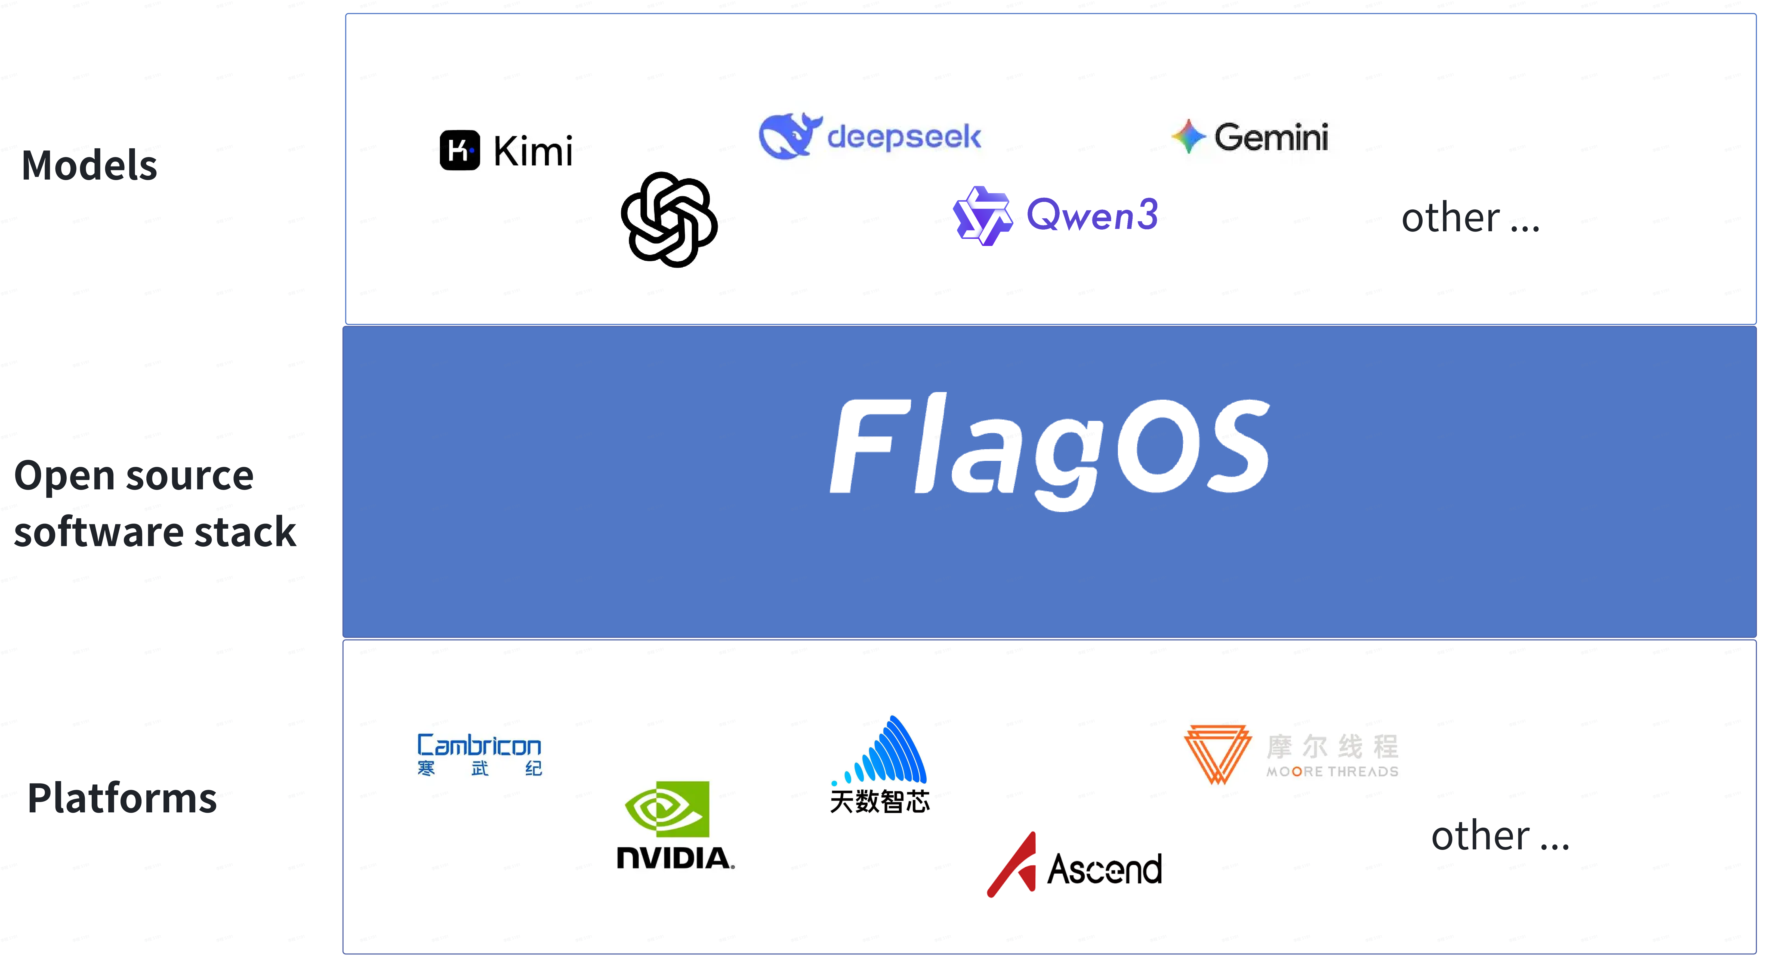
FlagOS生态地位
生态使能
Megatron-EL
vLLM-plugin-FL
TransformerEngine-FL
核心库
FlagGems: 高性能通用AI算子库
FlagTree: 统一的AI编译器
FlagScale: 统一的并行训练和推理框架
FlagCX: 统一通信库
工具
KernelGen: AI赋能的算子开发工具
FlagRelease: 大型模型发布平台
FlagPerf: 人工智能硬件评估引擎
Notes:
FlagOS在生态中具有重要地位，其体系由生态使能、核心库和工具三部分构成。生态使能包含Megatron - EL、vLLM - plugin - FL和TransformerEngine - FL，这些组件为FlagOS生态的运行提供了基础支撑。 核心库是FlagOS的关键部分。FlagGems作为高性能通用AI算子库，能高效处理AI计算任务；FlagTree统一的AI编译器可打破芯片“方言”障碍；FlagScale统一的并行训练和推理框架能提高训练和推理效率；FlagCX统一通信库则确保了系统内的高效通信。 工具部分也不容小觑。KernelGen是AI赋能的算子开发工具，可加速算子开发；FlagRelease是大型模型发布平台，方便模型的发布；FlagPerf作为人工智能硬件评估引擎，能对硬件进行精准评估。

Slide 45
PART 5
实操：如何基于FlagOS本地运行大模型
华为NPU上运行Qwen3-4B
Notes:
现在进入实操环节，探讨如何基于FlagOS在华为NPU上本地运行大模型Qwen3 - 4B。这一实操具有重要意义，一方面能让我们更直观地感受大模型的运行机制，另一方面也能体验FlagOS在本地运行大模型时的优势。 华为NPU为大模型运行提供强大的计算支持，而Qwen3 - 4B模型则是大模型领域的佼佼者。通过将二者结合，借助FlagOS的能力，我们能在本地实现高效、稳定的大模型运行，为后续的应用开发和研究奠定基础。

Slide 46
实战部署: 通过FlagOS创建对话机器人
环境检查与模型安装
vLLM跨芯片统一插件安装
01
04
华为升腾提供计算硬件，开源Qwen3-4B模型提供“大脑”
vLLM插件连接“大脑”、FlagOS及计算硬件
02
FlagGems高性能算子库安装
05
配置启动推理服务
FlagGems用于训练推理的计算
服务器
03
FlagTree跨芯片统一编译器安装
06
客户端配置与对话
FlagTree 各芯片“方言”翻译为“通用语言”
AnythingLLM 客户端及知识库
Notes:
本次实战部署通过FlagOS创建对话机器人，包含六个步骤。先进行环境检查与模型安装，保障数据安全；接着安装FlagGems算子库用于计算、FlagTree编译器统一芯片语言；再安装vLLM插件连接各方；之后配置启动推理服务，最后进行客户端配置与对话，各步骤环环相扣。

Slide 47
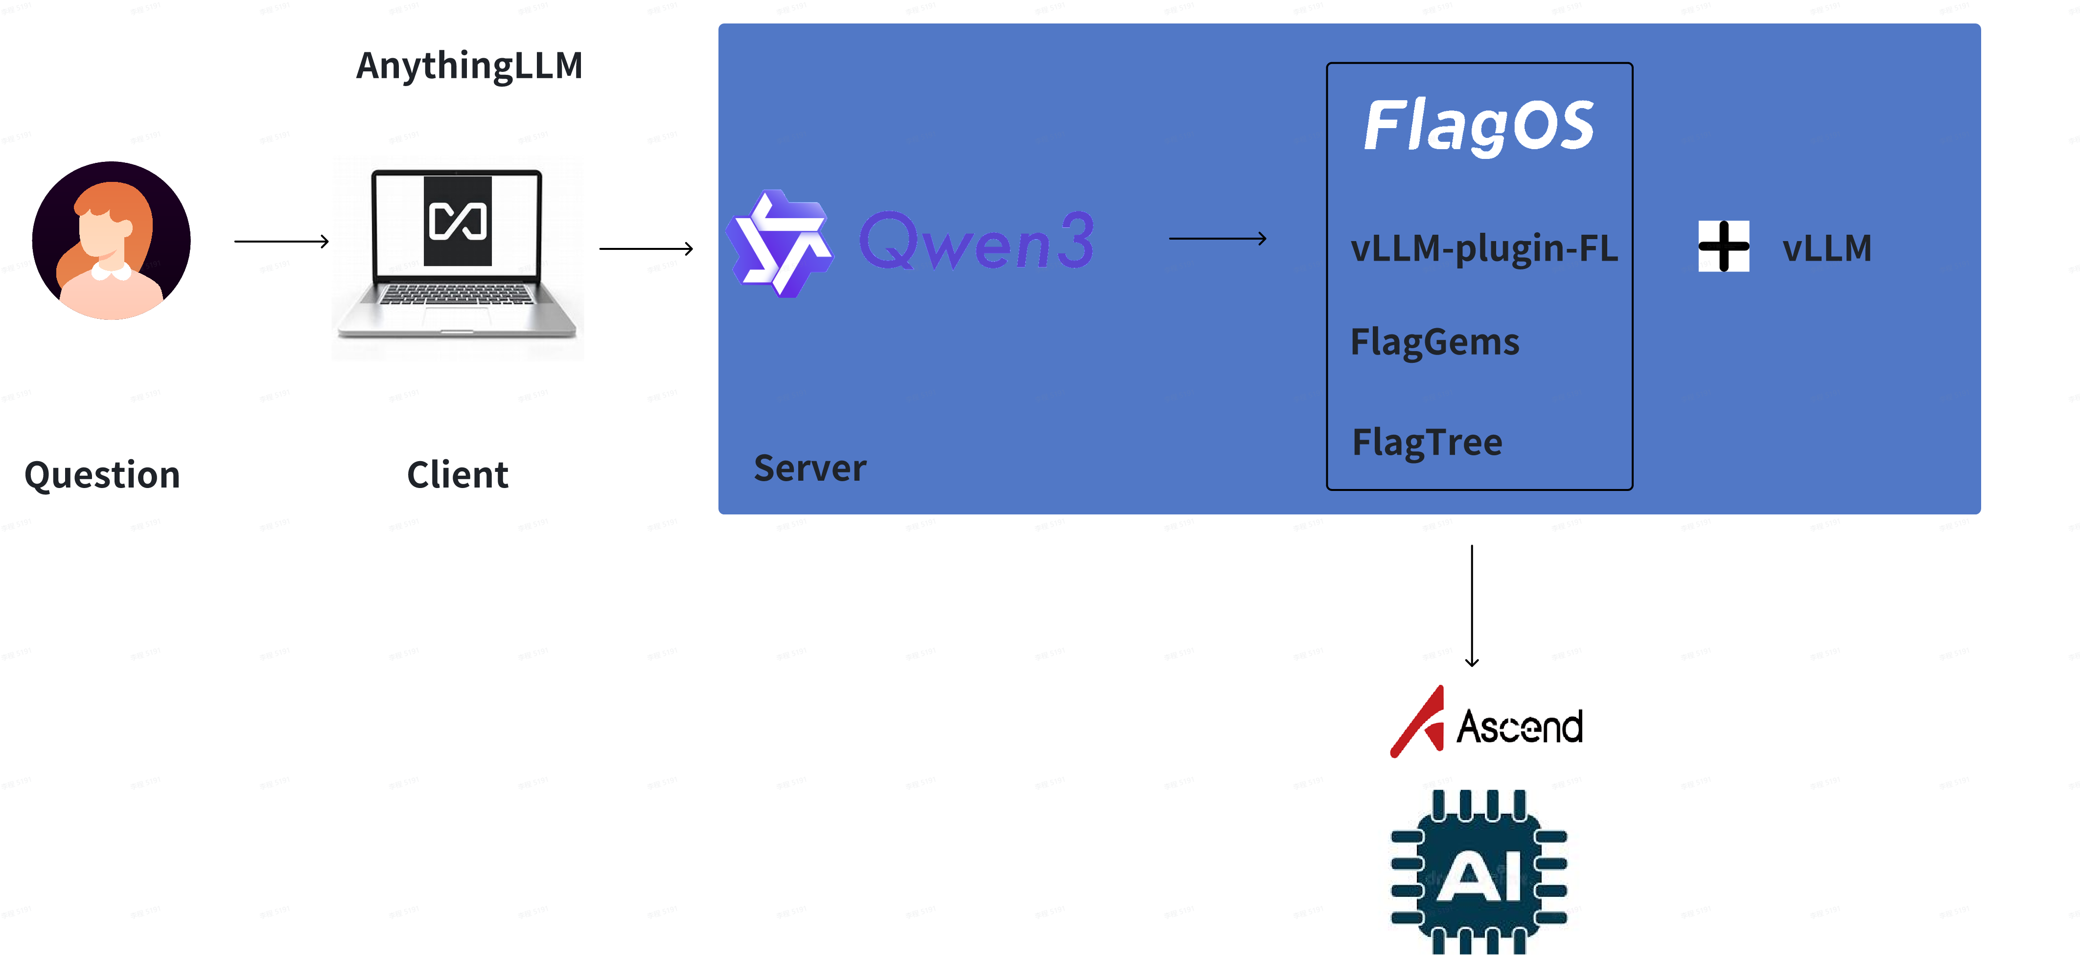
实战部署: 通过FlagOS创建对话机器人
Notes:
在通过FlagOS创建对话机器人的实战部署进程中，当前虽遇到不支持导入内容的状况，但这也是技术实践里常有的挑战。这提醒我们，实战建设并非一帆风顺，可能会面临各类未知问题。不过这也正是技术探索的魅力所在，每一个阻碍都是通往成功的关键节点。我们要保持耐心，积极解决问题，确保后续构建对话机器人的步骤顺利开展。

Slide 48
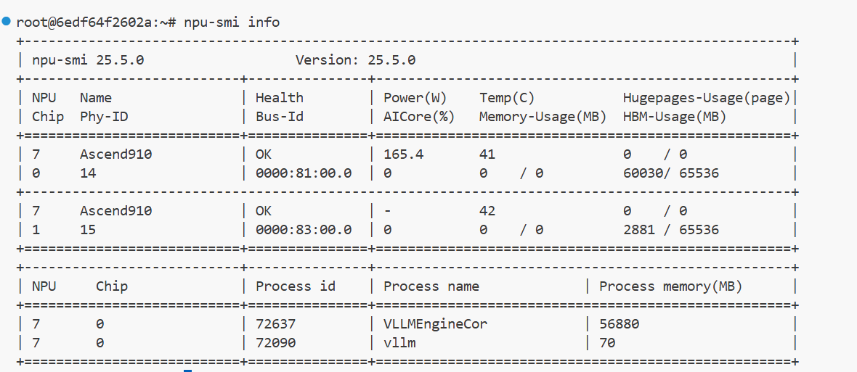
第一步：环境检查与模型下载
01
检查NPU状态
02
下载Qwen3-4B模型到根目录
npu-smi info
pip install modelscope
modelscope download --model Qwen/Qwen3-4B --local_dir ./Qwen3-4B
数据安全优势
下载的是开源模型权重，不是API调用。数据完全留在本地，无需担心隐私泄露。
两块Ascend状态正常，温度、功耗均在安全范围内, NPU版本兼容，芯片健康状态OK
Notes:
创建对话机器人的第一步是环境检查与模型下载。先检查NPU状态，使用“npu - smi info”命令，若两块Ascend状态正常，温度、功耗在安全范围，NPU版本兼容且芯片健康，就具备了良好的硬件基础。 同时，下载开源模型权重而非进行API调用，数据完全留在本地，这为数据安全加上了一把锁，让我们无需担忧隐私泄露问题。之后，使用“pip install modelscope”安装工具，再用“modelscope download --model Qwen/Qwen3 - 4B --local_dir ./Qwen3 - 4B”将Qwen3 - 4B模型下载到根目录，为后续操作做好准备。

Slide 49
第二步：FlagGems高性能算子库安装
1
pip install -U scikit-build-core==0.11 pybind11 ninja cmake
安装依赖
零代码改动
编译工具链
自动启用
git clone https://github.com/flagos-ai/FlagGems
2
克隆仓库
获取源码
pip install --no-build-isolation -e .
3
安装包
开发模式
pytest test_unary_pointwise_ops.py #进行pytest时已经启用FlagGems算子
4
验证安装
运行测试
有通过的算子证明FlagGems运行正常 pip show flag_gems
Notes:
在基于FlagOS本地运行大模型的实操中，第二步是安装FlagGems高性能算子库。这一步包含四个关键环节。首先是安装依赖，通过编译工具链来安装必要的组件，如使用“pip install -U scikit - build - core==0.11 pybind11 ninja cmake”命令。接着是克隆仓库，从“https://github.com/flagos - ai/FlagGems”获取源码。然后以开发模式安装包，使用“pip install --no - build - isolation -e .”命令。最后是验证安装，运行测试，通过“pytest test_unary_pointwise_ops.py”启用FlagGems算子，若有通过的算子，再用“pip show flag_gems”确认FlagGems运行正常，且此过程零代码改动、自动启用。

Slide 50
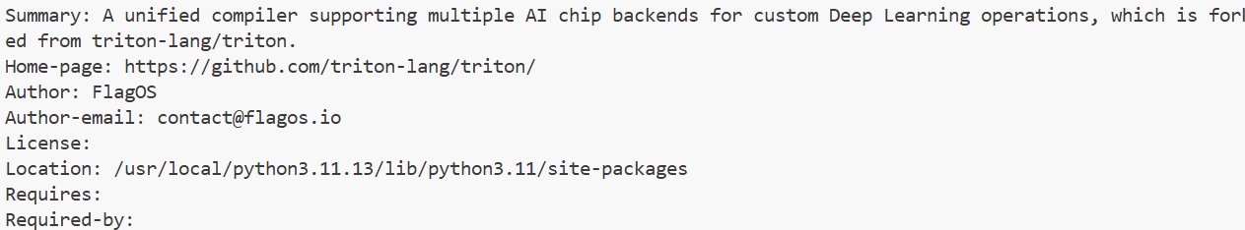
第三步：FlagTree跨芯片统一编译器安装
RES="--index-url=https://resource.flagos.net/repository/flagos-pypi-hosted/simple --trusted-host=https://resource.flagos.net"
python3 -m pip install flagtree==0.4.0+ascend3.2 $RES
从FlagOS官方资源仓库地址下载, 针对华为昇腾3.2预编译
验证安装
pip show flagtree
确认版本号和安装路径正确
Notes:
接下来进行FlagTree跨芯片统一编译器的安装。要使用特定命令从FlagOS官方资源仓库地址下载，该编译器是针对华为昇腾3.2预编译的。具体命令为，先设置资源地址变量RES，再用python3 -m pip install flagtree==0.4.0+ascend3.2 $RES来安装。 安装完成后，还需进行验证，使用pip show flagtree命令，确认版本号和安装路径是否正确。这一步骤至关重要，它保证了编译器的正确安装和后续使用，为后续创建对话机器人奠定基础。

Slide 51
第四步：vLLM-Plugin-FL跨芯片统一插件安装
1
git clone https://github.com/flagos-ai/vllm-plugin-FL
克隆插件仓库
2
pip install -r requirements.txt
安装依赖
3
pip install --no-build-isolation -e .
安装插件
Notes:
在通过FlagOS创建对话机器人的实战部署中，第四步是安装vLLM - Plugin - FL跨芯片统一插件。这一步至关重要，它能让“大脑”、FlagOS及计算硬件紧密连接起来。 具体操作分三步。第一步，通过命令“git clone https://github.com/flagos - ai/vllm - plugin - FL”克隆插件仓库，获取所需的插件代码。第二步，执行“pip install -r requirements.txt”安装依赖，确保插件运行的环境准备好。第三步，使用“pip install --no - build - isolation -e.”安装插件。完成这三步，插件就能正常工作，为后续推理服务的顺利开展奠定基础。

Slide 52
第五步：配置启动推理服务
环境变量配置
启动推理服务
关键变量 1
vllm serve --model /root/Qwen3-4B --served-model-name qwen --enforce-eager --port 30000
export VLLM_PLUGINS=fl
--model 模型权重路径
--served-model-name 服务对外名称
--enforce-eager禁用CUDA Graph（NPU兼容）
--port 服务运行在30000端口
告诉vLLM使用FlagOS后端插件
关键变量 2
推理服务启动
显示 Platform plugin fl is activiated
export TRITON_ALL_BLOCKS_PARALLEL=1
启动成功标志
Platform plugin fl is activated
开启Triton并行优化，提升推理速度
服务状态: 运行中
推理服务启动时自动启动FlagGems算子，可通过 cat /tmp/flaggems_enable_oplist.txt 查询启动的FlagGems算子
监听地址: 127.0.0.1:30000
华为NPU已变身为AI推理服务器！
Notes:
配置启动推理服务这一步至关重要，其中环境变量配置有两个关键变量。第一个变量“export VLLM_PLUGINS=fl”，能告诉vLLM使用FlagOS后端插件，为服务运行奠定基础。第二个变量“exportTRITON_ALL_BLOCKS_PARALLEL=1”，可开启Triton并行优化，显著提升推理速度。 启动推理服务后，若显示“Platform plugin fl is activated”，则表明启动成功。此时服务状态为运行中，监听地址是127.0.0.1:30000，这意味着华为NPU成功变身为AI推理服务器。推理服务启动时还会自动启动FlagGems算子，可通过“cat /tmp/flaggems_enable_oplist.txt”查询启动的算子。

Slide 53
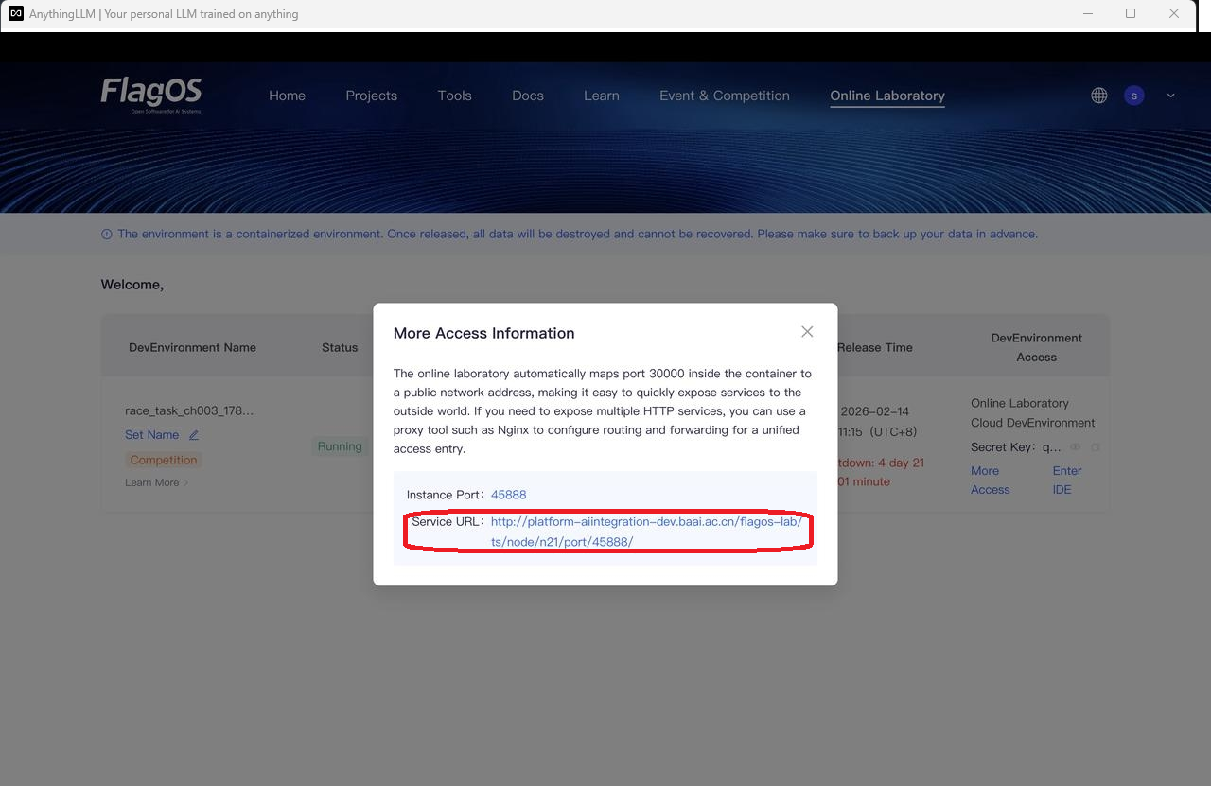
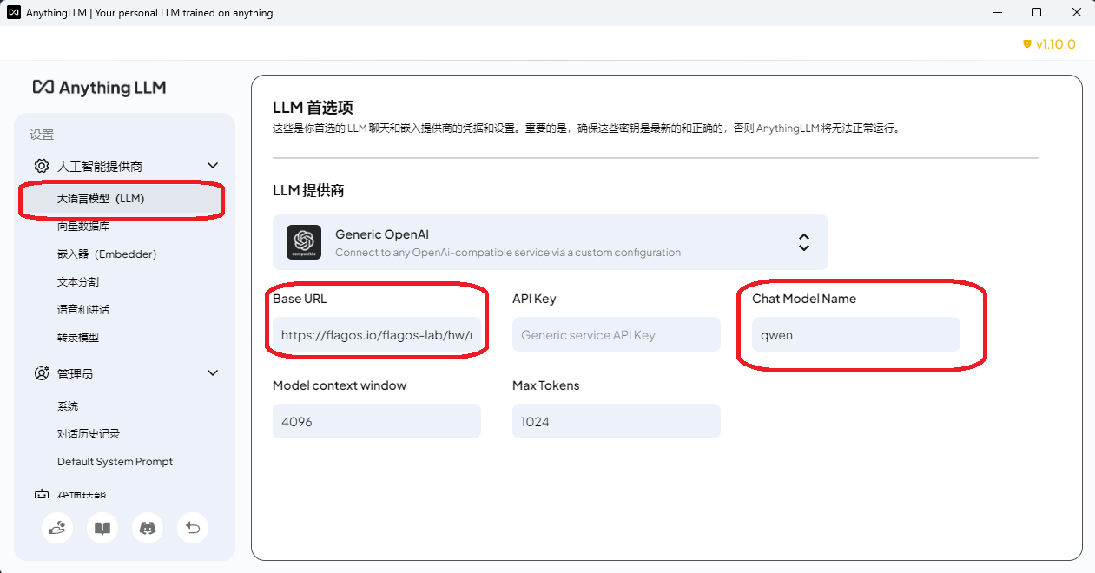
第六步：客户端配置与对话
配置模型地址和名称
Base URL = Service URL/v1
vllm serve --model /root/Qwen3-4B --served-model-name qwen --enforce-eager --port 30000
Chat Model Name = qwen
Notes:
完成前面一系列安装和配置后，就来到了第六步——客户端配置与对话。这一步需要配置模型地址和名称。运行“vllm serve --model /root/Qwen3 - 4B --served - model - name qwen --enforce - eager --port 30000”，明确模型权重路径、服务对外名称、禁用CUDA Graph以实现NPU兼容，以及服务运行端口。 同时，要设置Base URL为Service URL/v1，Chat Model Name为qwen。这些配置能让客户端与模型建立有效连接，开启流畅对话，为后续使用模型进行交互奠定基础。

Slide 54
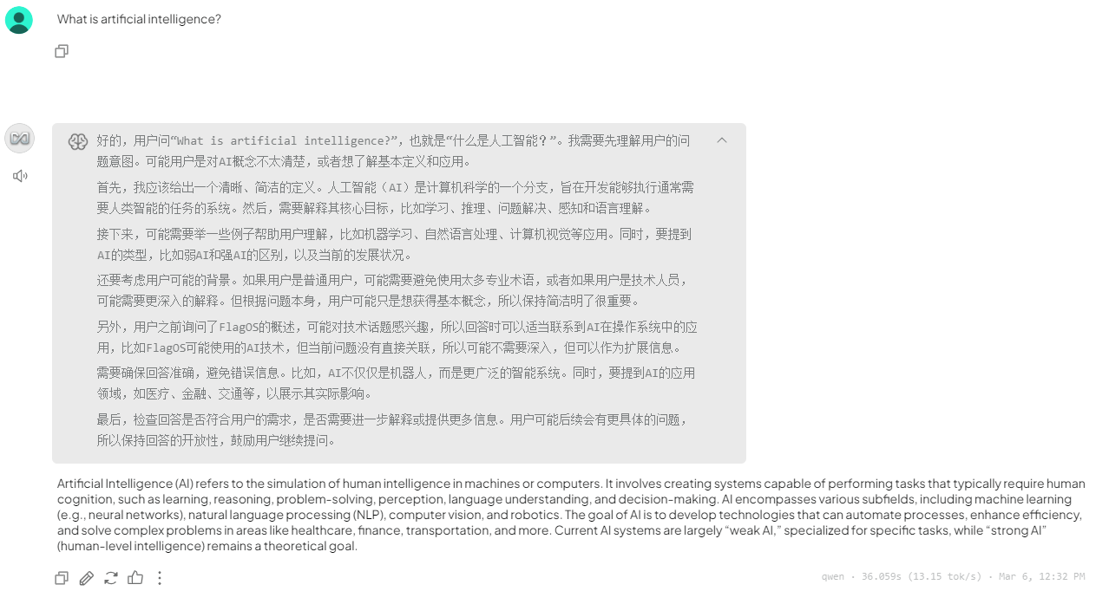
第六步：客户端配置与对话
Notes:
前面我们完成了环境检查、模型下载、相关库与插件的安装以及推理服务的配置启动，现在来到第六步——客户端配置与对话。这一步至关重要，它能让我们实际体验与模型交互。配置好客户端后，我们就能开启与模型的对话，那会有怎样有趣的交互呢，让我们拭目以待。

Slide 55
FlagOS带来的核心价值
自主可控
开发效率
摆脱对API和生态的依赖，数据完全本地部署 。
无需针对NPU重写算子，一套代码跨平台运行，降低开发成本 。
性能保障
未来扩展
Triton语言带来接近手写CUDA的性能，同时保持代码可读性和可维护性。
同一套代码，未来可跑在更多国产芯片上。社区生态持续扩展。
FlagOS：一套为各类 AI 芯片设计的统一、开源的系统软件栈
它让国产算力真正 可用、易用、好用 ，为中国AI基础设施的自主可控铺平道路。
Notes:
FlagOS为各类AI芯片设计，是统一、开源的系统软件栈，能让国产算力可用、易用、好用，为中国AI基础设施自主可控奠定基础。其核心价值显著： 一是自主可控，摆脱对API和生态的依赖，数据本地部署，保障数据安全。 二是提升开发效率，无需针对NPU重写算子，一套代码跨平台运行，降低开发成本。 三是保障性能，Triton语言带来接近手写CUDA的性能，还保持代码可读性和可维护性。 四是利于未来扩展，同一套代码可在更多国产芯片上运行，社区生态也会持续扩展。

Slide 56
参考资源与工具
交互式理解Transformer架构
大模型架构可视化
动画演示Attention机制
词向量可视化
poloclub.github.io/transformer-explainer
bbycroft.net/llm
prvnsmpth.github.io/animated-transformer
https://projector.tensorflow.org/
FlagOS文档
体验文本如何被切分成token
docs.flagos.io
https://tiktokenizer.vercel.app/
Notes:
为帮助大家更好地学习和研究，这里为大家提供了一系列参考资源与工具。交互式理解Transformer架构的资源，能让大家通过互动的方式深入了解Transformer架构的原理和运行机制。大模型架构可视化工具，可将复杂的大模型架构直观地展示出来，便于理解。动画演示Attention机制的资源，以生动的动画呈现Attention机制，让抽象的概念变得易懂。 词向量可视化工具，能帮助大家直观地看到词向量的分布和关系。FlagOS文档则是了解FlagOS系统软件栈的重要资料。还有体验文本如何被切分成token的工具，能让大家亲身体验文本处理的过程。合理利用这些资源和工具，能提升学习和研究的效率。

Slide 57
感谢以下人员对本课程的支持
曹州
陈敬怡
腾启明
刘云玲
王蕴博
李程
刘广
赵志强
陶健
张杰然
史丽娟
朱其罡
Notes:
各位朋友，今天我们一同深入了解了FlagOS系统软件栈的安装流程及其带来的核心价值。从环境检查与模型下载，到客户端配置与对话，每一个步骤都展现了FlagOS的强大实力和广阔前景。它为国产算力的发展带来了自主可控、高效开发、性能保障和未来扩展等诸多优势，让国产算力真正可用、易用、好用。 在这里，我要特别感谢曹州、腾启明、王蕴博等为本次课程提供支持的人员，是他们的付出让我们有机会深入学习FlagOS。同时，我也希望大家能够行动起来，积极尝试使用FlagOS，共同推动中国AI基础设施的自主可控发展。 展望未来，我们有理由相信，FlagOS将在国产芯片领域发挥更大的作用，为中国AI产业的崛起贡献力量。让我们携手共进，迎接AI时代的挑战与机遇！ 再次感谢大家的聆听！

